Slide 1
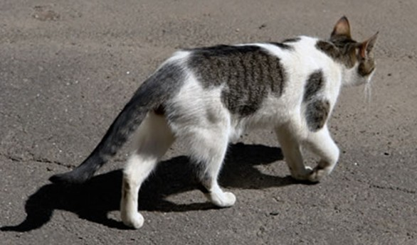
ねこは どこに いますか。
Where is the cat?
Preposition practice

Slide 2
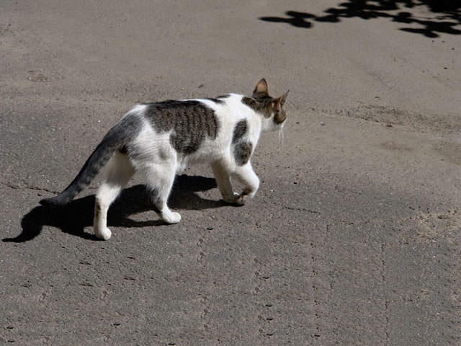
ねこの なまえは なんですか。

Slide 3
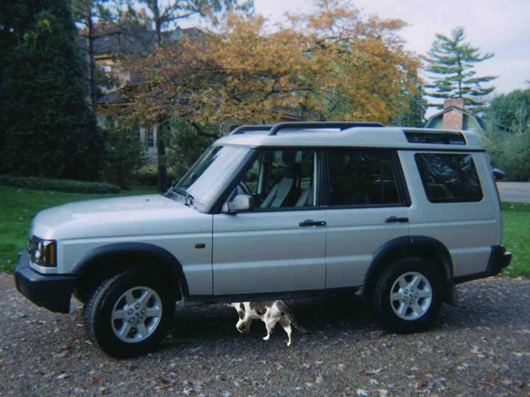
例：ミケは どこに にますか。
ミケは くるまの したに います。

